Slide 1
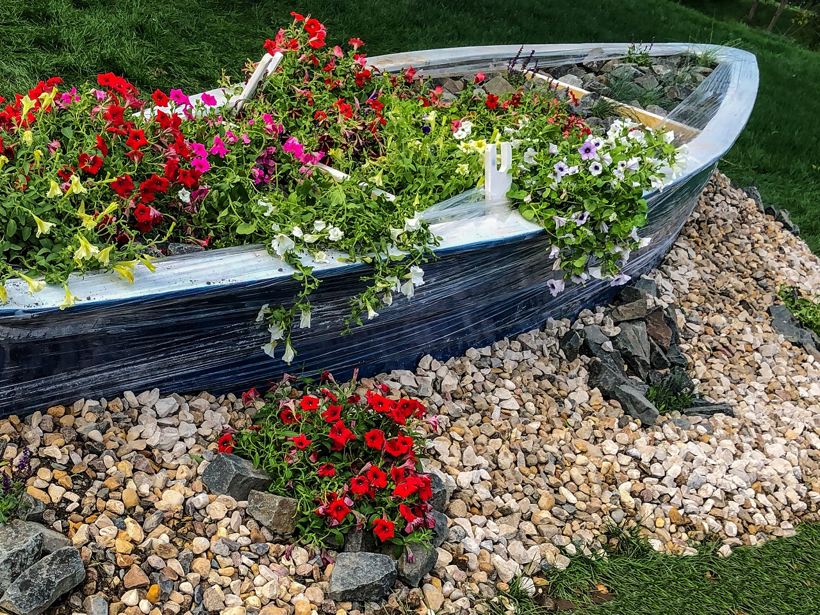
Презентация выполненных работ по благоустройству района «Братеево» за 2018 год
Москва, 2018

Slide 2
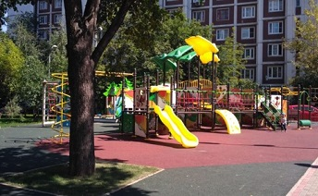
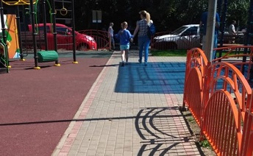
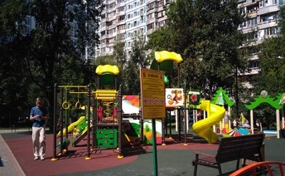
Алма-Атинская, д. 2
Виды работ | Объемы работ
Ремонт асфальтобетонного покрытия кв.м. | 1500
Установка бортового камня пог.м | 50
Устройство пешеходного тротуара кв.м. | 100
Установка садового камня пог.м. | 100
Устройство тротуарной плитки кв.м. | 250
Ремонт газона (рулонный) кв.м. | 500
Ремонт газона (посевной) кв.м. | 500
Установка противопарковочных столбиков шт. | 25
Устройство тренажерной площадки шт. | 1
Устройство игрового комплекса шт. | 1
Установка МАФ шт. | 8
Устройство синтетического покрытия – резинка плитка на детской площадке кв.м. | 384
Установка МАФ (лавочка) шт. | 8
Установка МАФ (урна) шт. | 8
Установка ограждения Н-0,9 пог.м. | 125
Приствольная решетка шт. | 1
Арка шт. | 1
Установка опор освещения с разработкой ПСД шт. | 4
1

Slide 3
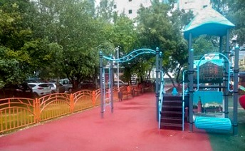
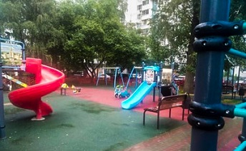
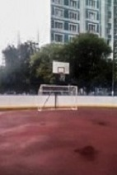
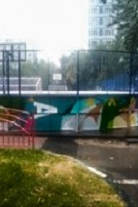
Борисовские пруды, д. 44
Виды работ | Объемы работ
Ремонт асфальтобетонного покрытия кв.м. | 1000
Ремонт пешеходного тротуара | 1000
Устройство тротуарной плитки кв.м. | 80
Ремонт газона (рулонный) кв.м. | 500
Ремонт газона (посевной) кв.м. | 2 000
Установка нового ограждения пог.м. | 250
Установка противопарковочных столбиков шт. | 40
Устройство спортивной площадки шт. | 1
Устройство тренажерной площадки шт. | 1
Устройство игрового комплекса шт. | 1
Установка МАФ на детской площадке шт. | 8
Устройство синтетического покрытия на детской площадке (резиновое покрытие) кв.м. | 400
Установка МАФ (лавочек) шт. | 14
Установка МАФ (урн) шт. | 14
Установка ограждения Н-0,9 пог.м. | 120
Установка опор освещения с разработкой ПСД | 4
2

Slide 4
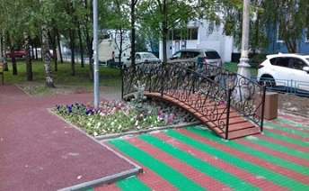
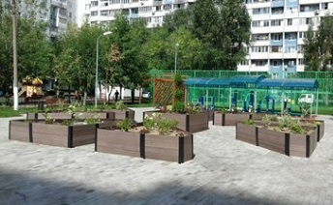
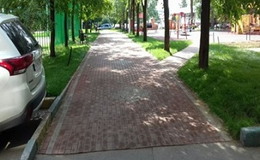
Братеевская, д. 35, корп. 3
Виды работ | Объемы работ
Ремонт асфальтобетонного покрытия кв.м. | 1280
Устройство пешеходного тротуара кв.м. | 100
Установка садового камня пог.м. | 250
Устройство тротуарной плитки кв.м. | 900
Ремонт газона (рулонный) кв.м. | 500
Установка противопарковочных столбиков шт. | 150
Устройство тренажерной площадки шт. | 1
Устройство игрового комплекса шт. | 2
Установка МАФ на детской площадке шт. | 13
Устройство синтетического покрытия на детской площадке (резиновое 976 кв.м. – 2 пл.), (пластиковая плитка 300 кв.м. – 1 пл.) | 1 276
Установка МАФ (лавочка) шт. | 25
Установка МАФ (урн) шт. | 25
Цветочное оформление кв.м. | 40
Установка ограждения Н-0,9 пог.м. | 100
Перголы шт. | 4
Декоративный мостик (металл) шт. | 1
Установка опор освещения с разр. ПСД | 9
3

Slide 5
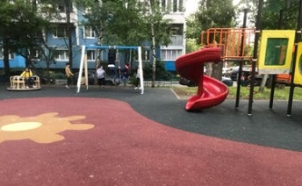
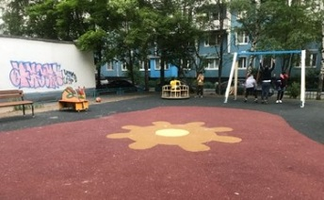
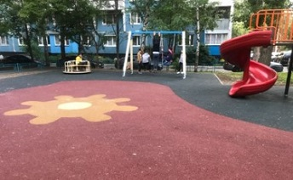
Алма-Атинская, д. 10, корп. 1
Виды работ | Объемы работ
Ремонт асфальтобетонного покрытия кв.м. | 2 000
Установка МАФ на детской площадке шт. | 7
Устройство синтетического покрытия на детской площадке (резиновое) кв.м. | 500
Установка МАФ (лавочек) шт. | 7
Установка МАФ (урн) шт. | 7
Установка опор освещения с разработкой ПСД | 8
4

Slide 6
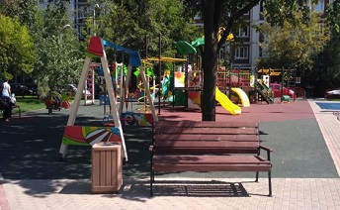
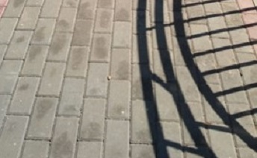
Борисовские пруды, д. 38
Виды работ | Объемы работ
Ремонт асфальтобетонного покрытия кв.м. | 1100
Установка бортового камня пог.м | 30
Установка садового камня пог.м. | 100
Устройство тротуарной плитки кв.м. | 350
Ремонт газона (рулонный) кв.м. | 500
Ремонт газона (посевной) кв.м. | 500
Установка ограждения пог.м. | 200
Установка противопарковочных столбиков шт. | 120
Установка МАФ на детской площадке ед. | 4
Установка МАФ (лавочек) шт. | 16
Установка МАФ (урн) шт. | 16
Цветочное оформление кв.м. | 30
Декоративные формы шт. | 3
Установка Арки шт. | 1
Установка опор освещения с разработкой ПСД | 2
5

Slide 7
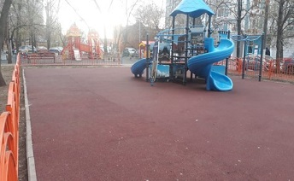
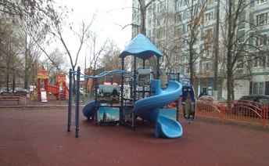
Паромная, д. 11/31
Виды работ | Объемы запланированных работ
Ремонт асфальтобетонного покрытия кв.м. | 500
Устройство пешеходного тротуара | 50
Установка МАФ на детской площадке ед. | 2
Устройство синтетического покрытия на детской площадке (плитка) | 180
Установка ограждения Н-0,9 пог.м. | 80
Установка опор освещения с разработкой ПСД | 4
6

Slide 8
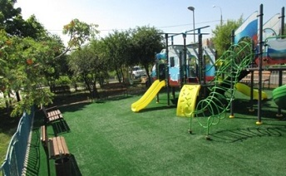
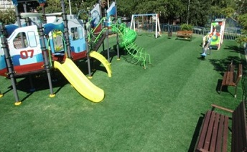
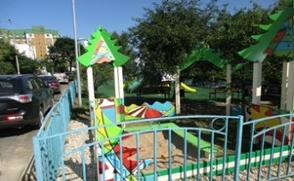
Борисовские пруды, д. 6, корп. 1
Виды работ | Объемы работ
Ремонт асфальтобетонного покрытия кв.м. | 800
Устройство игрового комплекса шт. | 1
Установка МАФ на детской площадке ед. | 6
Устройство синтетического покрытия на детской площадке кв.м. | 300
Установка МАФ (лавочек) шт. | 8
Установка МАФ (урн) шт. | 8
Ремонт лестницы ед. | 1
7

Slide 9
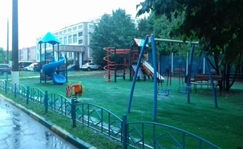
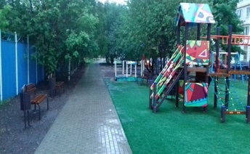
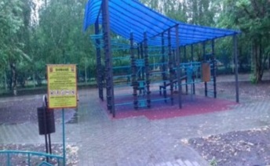
Борисовские пруды, д. 10, корп. 4
Виды работ | Объемы работ
Устройство тротуарной плитки кв.м. | 300
Устройство тротуарной плитки кв.м. | 400
Устройство тренажерной площадки шт. | 1
Установка МАФ на детской площадке шт. | 4
Устройство синтетического покрытия на детской площадке (искусственная трава) кв.м. | 300
Установка МАФ (лавочек) шт. | 7
Установка МАФ (урн) шт. | 7
Установка ограждения h-0,9 пог.м. | 120
Установка опор освещения с разработкой ПСД шт. | 6
8

Slide 10
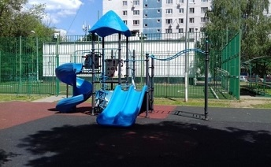
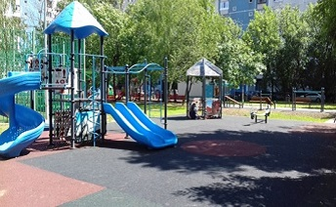
Братеевская, д. 33, корп. 2
Виды работ | Объемы работ
Ремонт пешеходного тротуара кв.м. | 200
Устройство тротуарной плитки кв.м. | 100
Устройство WorkOut шт. | 1
Устройство игрового комплекса шт. | 1
Установка МАФ на детской площадке шт. | 4
Устройство синтетического покрытия на детской площадке (резиновое покрытие) кв.м. | 300
Установка МАФ (лавочка) шт. | 7
Установка МАФ (урн) шт. | 7
Установка ограждения Н-0,9 пог.м. | 100
Установка опор освещения с разработкой ПСД шт. | 2
9

Slide 11
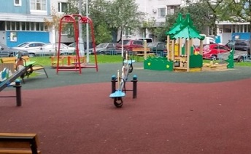
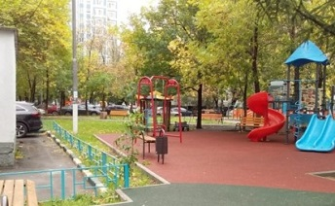
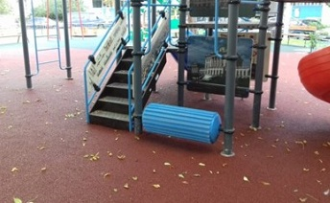
Братеевская, д. 33, корп. 1
Виды работ | Объемы работ
Ремонт пешеходного тротуара кв.м. | 100
Ремонт абп кв.м. | 613
Устройство игрового комплекса шт. | 1
Установка МАФ на детской площадке шт. | 6
Устройство синтетического покрытия на детской площадке (резиновое покрытие) кв.м. | 300
Установка МАФ (лавочка) шт. | 4
Установка МАФ (урн) шт. | 4
Установка опор освещения с разработкой ПСД шт. | 2
10

Slide 12
Больше информации на сайте
http://gbu-brateevo.ru/
Телефон: +7 (495) 342-33-11
Москва, 2018
Москва, 2018

